Slide 1
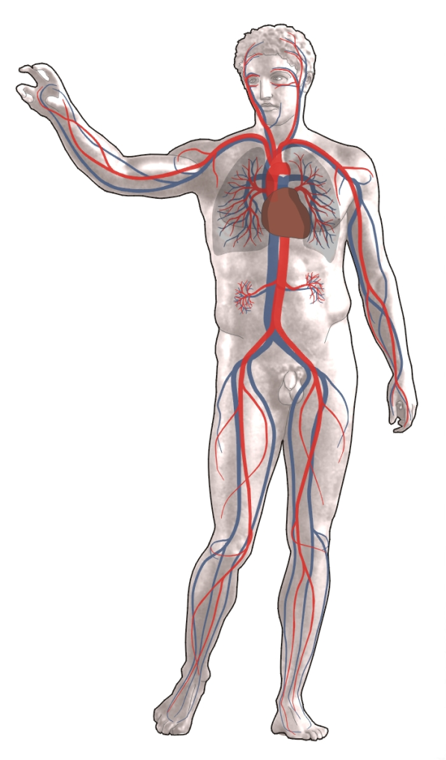
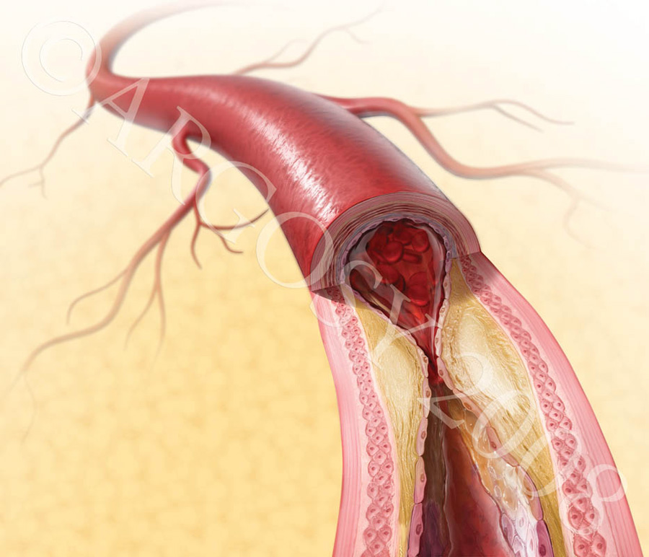
Cievy

Slide 2
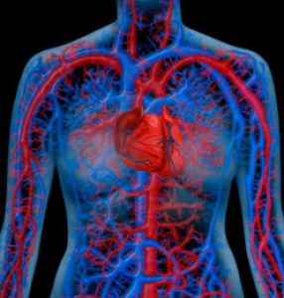
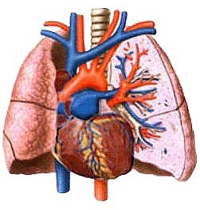
Krvné cievy
Krvné cievy – tepny
žily
vlásočnice
tvoria rozvetvený systém – krvné riečisko, cez ktoré neustále prúdi krv

Slide 3
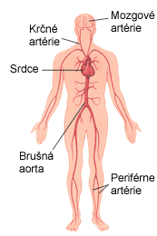
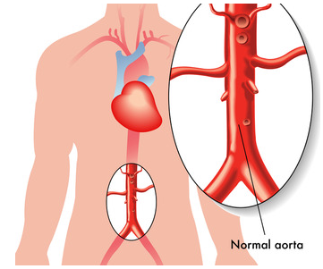
TEPNY
prúdi nimi jasnočervená okysličená krv ZO srdca do orgánov, tkanív a buniek
je v nej najväčší tlak, preto pri jej poranení krv strieka

Slide 4
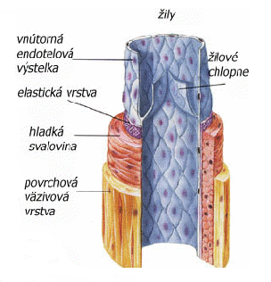
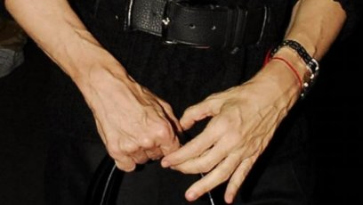
Žily
vedú odkysličenú tmavočervenú krv z orgánov DO srdca
krv v nej tečie pomalšie, pod menším tlakom, pri poranení krv zo žily tečie

Slide 5
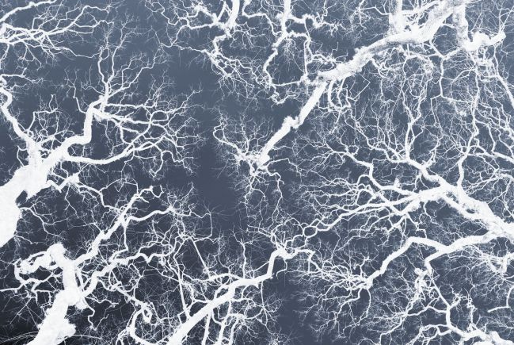
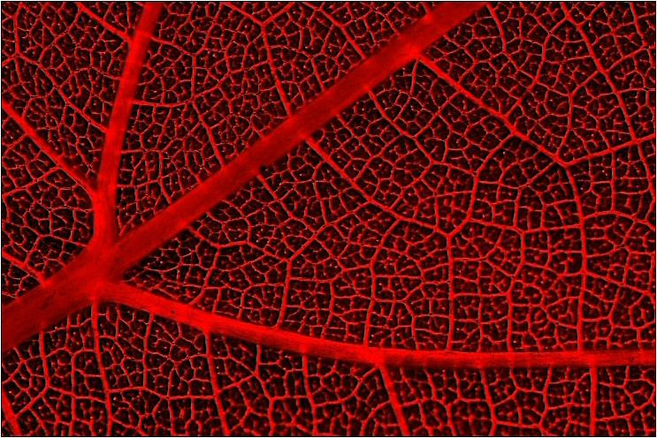
Vlásočnice
sú najmenšie a najpočetnejšie cievy – spájajú tepny a žily
umožňujú neustály prechod látok do buniek a z buniek

Slide 6
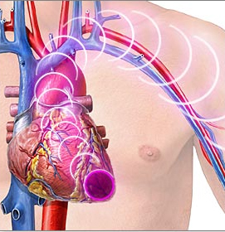
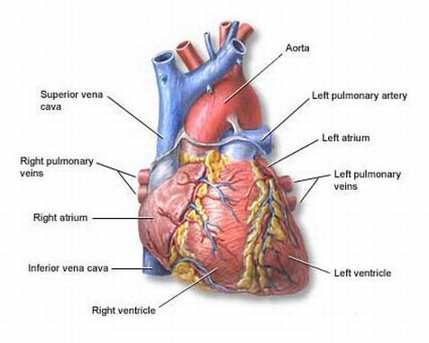
Vencovité tepny
zabezpečujú výživu srdca
srdce potrebuje na svoju činnosť značné zásobovanie kyslíkom, čo vyžaduje veľký prívod krvi

Slide 7
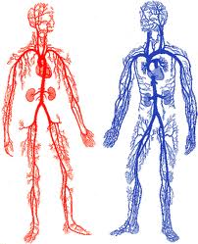
Zaujímavosť ☺
Keby sme všetky cievy tela natiahli a vystreli, dosiahli by dĺžku asi 150 000 km a štyrikrát by ovinuli zemeguľu.
Z uvedenej dĺžky pripadá na vlásočnice 98%, majú mikroskopické rozmery, sú tenšie ako vlas človeka

Slide 8
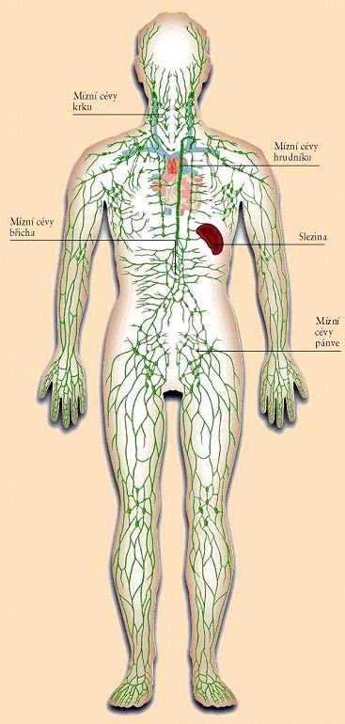
Miazgové cievy
prúdi v nich žltkastá tekutina – miazga
Miazga:
má podobné zloženie ako krvná plazma,
obsahuje aj biele krvinky,
miazga prenáša živiny a odpadové látky z buniek

Slide 9
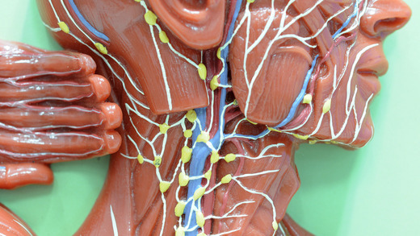
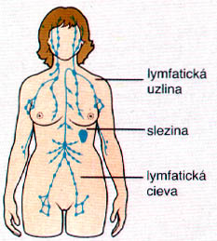
miazga preteká cez miazgové uzliny
zachytávajú a ničia choroboplodné mikroorganizmy
miazgové uzliny možno nahmatať na krku, pod pazuchami a na slabinách

Slide 10
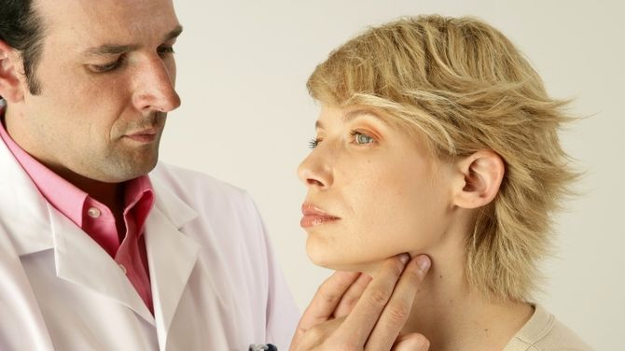
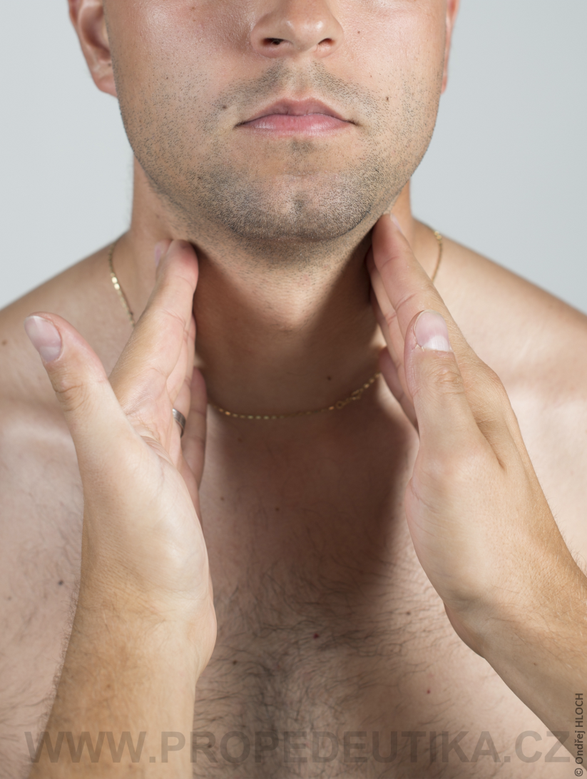
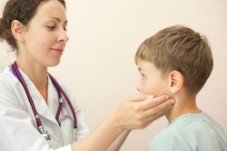
Vedeli ste?
miazgové uzliny môžu niekedy byť v okolí rozšírenia infekcie citlivé a zväčšené

Slide 11
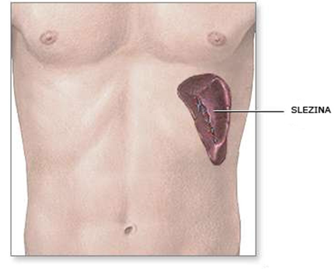
Slezina
Nachádza sa v brušnej dutine vľavo od žalúdka

Slide 12
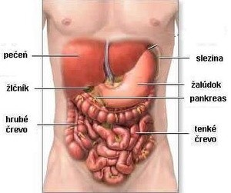
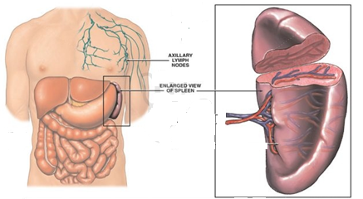
Slezina
miesto tvorby obranných látok a bielych krviniek
miesto rozkladu odumretých červených krviniek, choroboplodných zárodkov

Slide 13
Úlohy – opakovanie a utvrdenie si učiva
Prosím poslať úlohy (najrýchlejšia cesta je messenger – odfoť, pošli).
Poznámky mi môžete posielať, ale očakávam, že tie si píšete automaticky)

Slide 14
Správne roztrieď
TEPNY ŽILY VLÁSOČNICE
odkysličená krv
jedna vrstva buniek
jasnočervená krv
malý tlak
tmavočervená krv
tenšie ako vlas
veľký tlak
živiny k bunkám
okysličená krv

Slide 15
V tajničke sa ukrýva názov ochorenia, pri ktorom sa vytvorí v cieve zrazenina krvi, ktorá ju upchá
1. Cieva vedúca krv zo srdca
2. Orgán zabezpečujúci prúdenie krvi v cievach
3. Najtenšie cievy v tele
4. Tekutina podobná plazme
5. Uzliny môžeme nahmatať na ..............................
6. Krv po tele roznáša kyslík, vitamíny a ..........................
7. Orgán vľavo od žalúdka
8. Cieva privádzajúca krv do srdca
 |  |  |  | 1.
 |  |  | 2.
3.
 |  |  |  | 4.
 | 5.
6.
 | 7.
 | 8.

